Slide 1
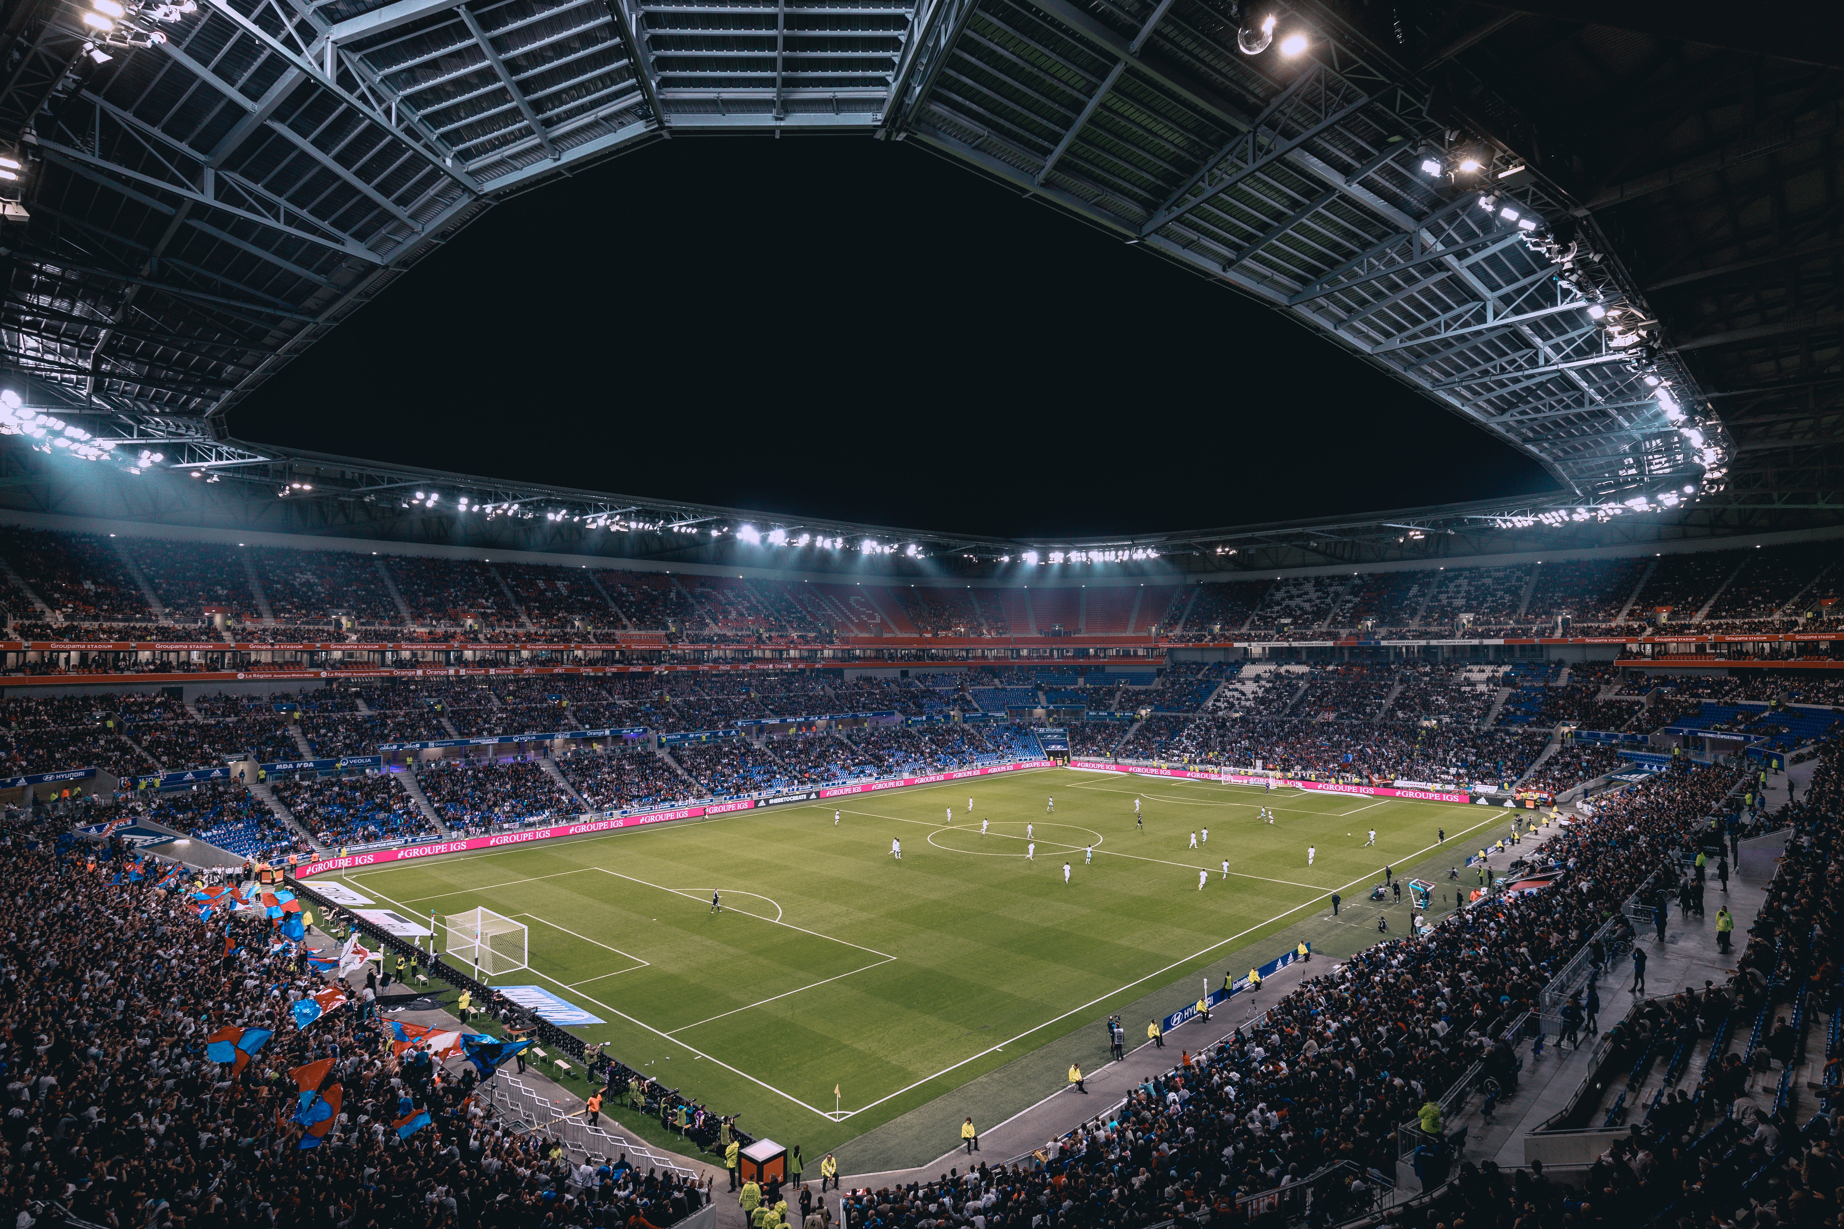
Data Science Project
Roman Khananaev &
Omer Bason

Slide 2

שאלת המחקר
במחקר שלנו בחרנו להתייחס לעולם הכדורגל, בגלל האהבה שלנו למשחק הזה ולבדוק את הטענה הנפוצה שאומרת שלקבוצת הבית יש יתרון על קבוצת החוץ.
והאם הסיכויים שלה לנצח יותר גבוהים בתוספת "השחקן ה12".
ובנוסף נראה האם משחק בית או משחק חוץ משפיע על טקטיקת הקבוצה מבחינת הגנה או התקפה

Slide 3
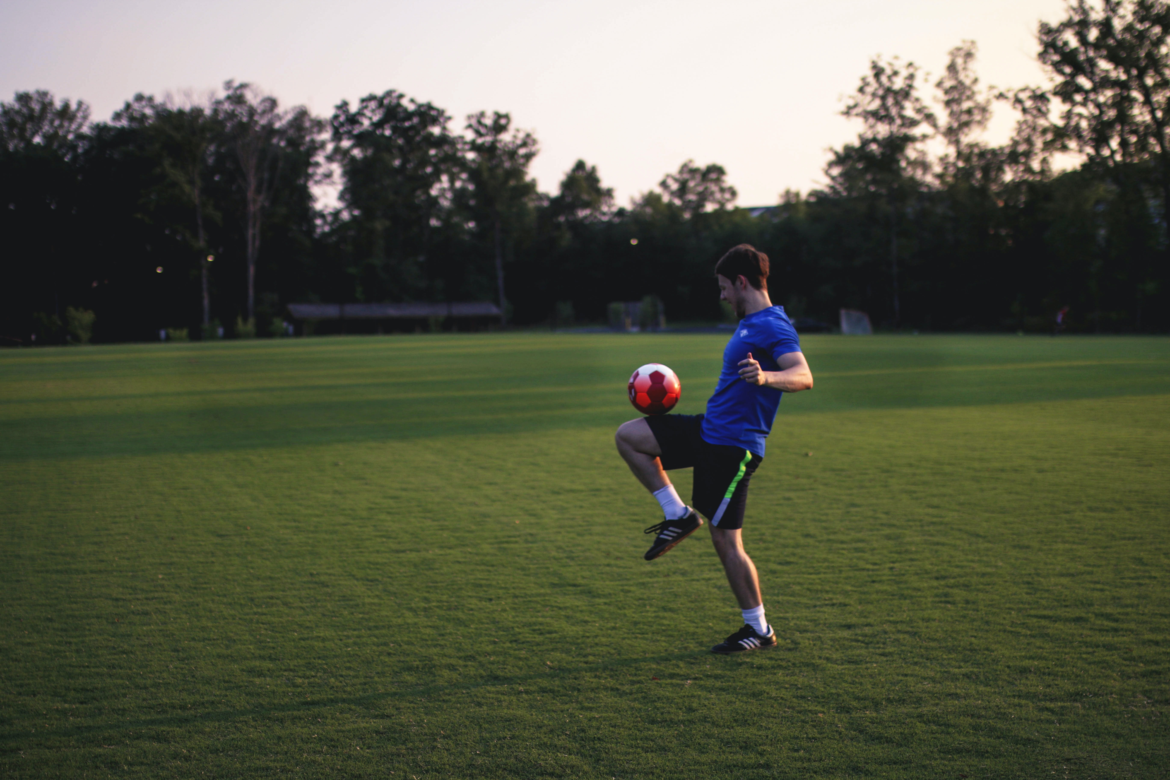
הרכשת המידע
על מנת לרכוש את המידע הנדרש ביצענו Crawling דרך האתר Soccerbase
https://www.soccerbase.com
השתמשנו בכלים שלמדנו בקורס לביצוע ה Crawling פנינו אל האתר ומשכנו את המידע.
המידע שלקחנו מכיל את כמות השערים במשחק לכל קבוצה, מי היא קבוצת הבית ומי קבוצת החוץ, באיזה תחרות התבצע המשחק, תאריך המשחק
המידע שלקחנו הוא לטווח של תקופה נבחרת לפי המשתמש.

Slide 4

עבודה על הנתונים
לאחר שרכשנו את כל הנתונים הנדרשים לפי התקופה נבחרת,
בדקנו עבור כל קבוצה את כל המשחקים שלה
והוצאנו את הנתונים הבאים:
כמות המשחקים הכוללת
מספר הניצחונות בבית ובחוץ
מספר תוצאות התיקו בבית ובחוץ
מספר ההפסדים בבית ובחוץ
כמות השערים שהובקעו בבית ובחוץ
כמות השערים שנספגו בבית ובחוץ

Slide 5
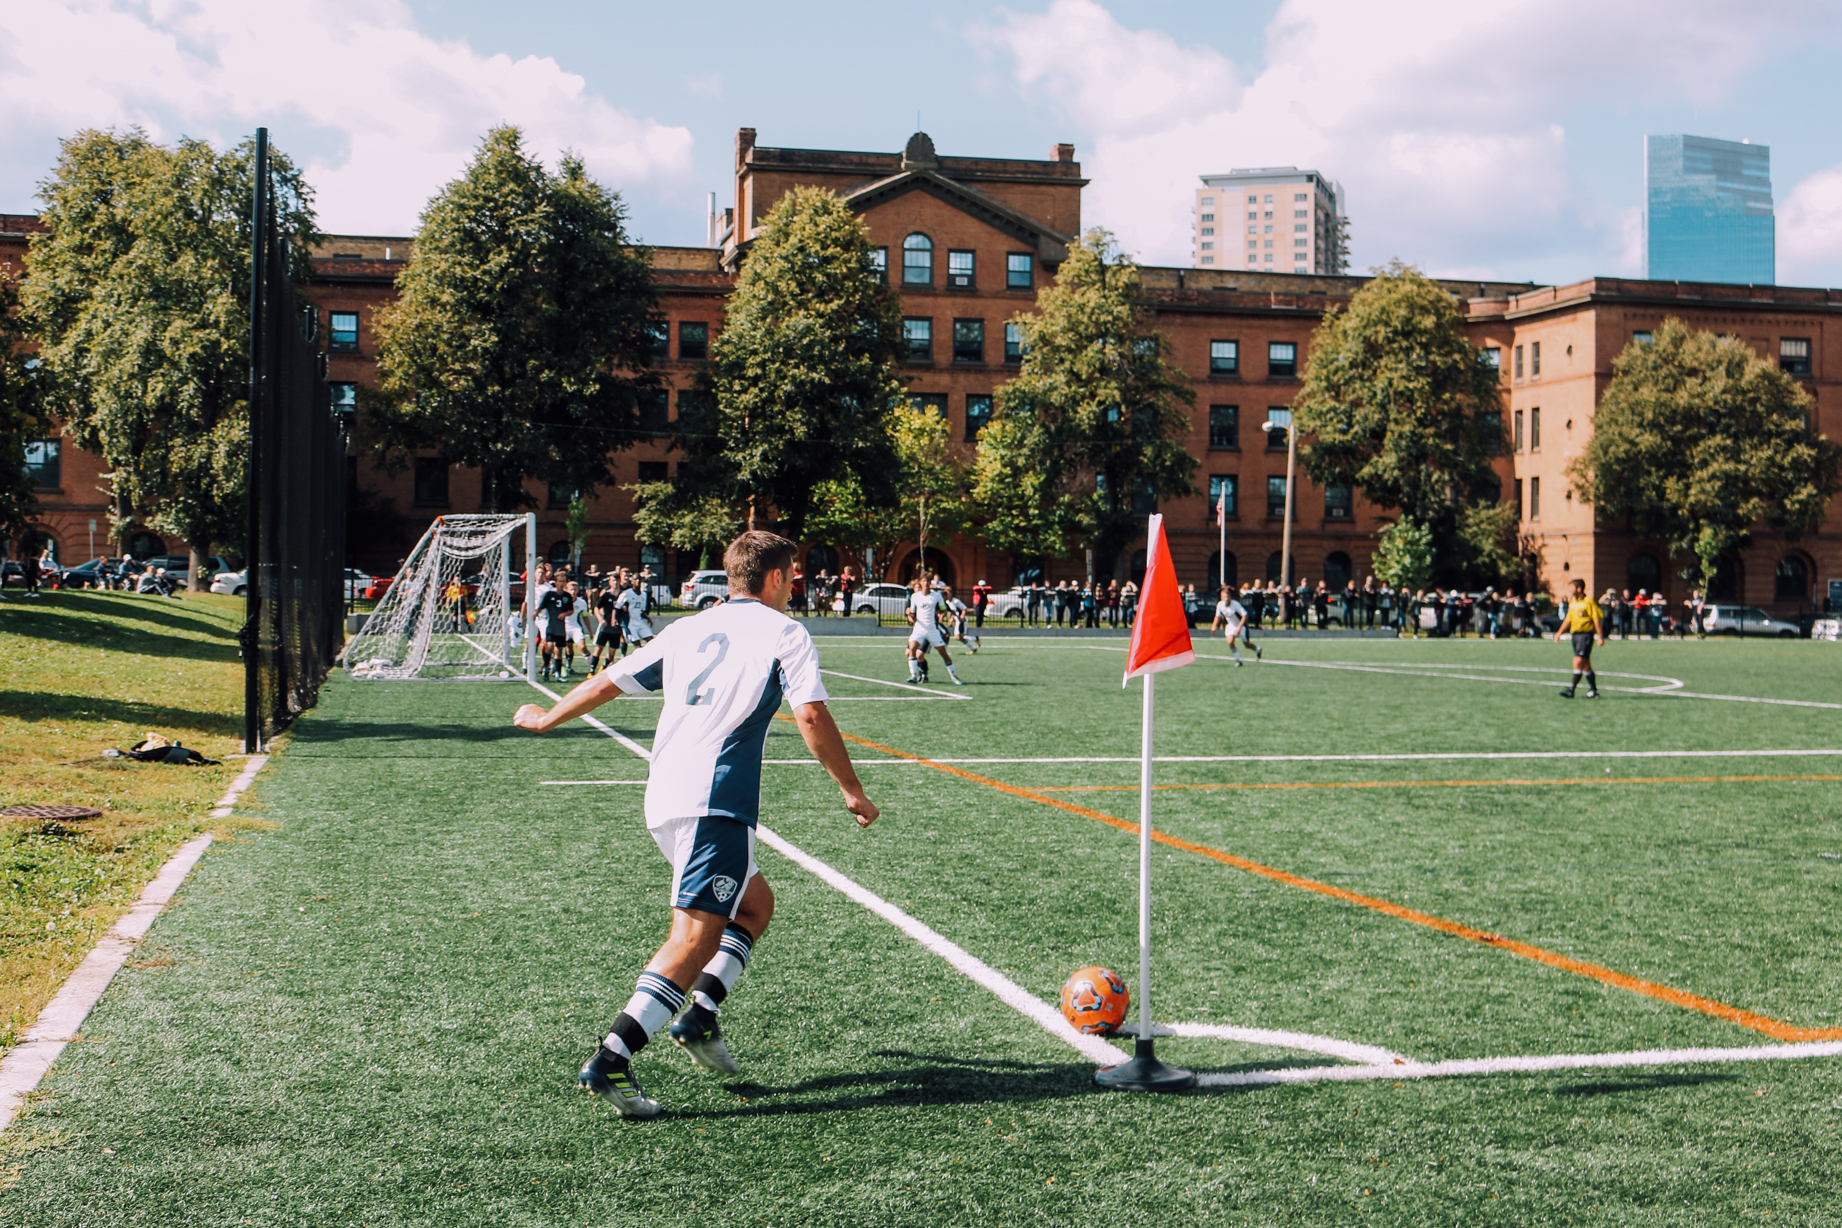
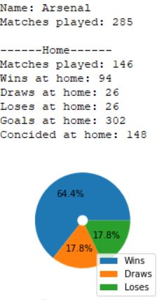
ויזואליזציה של הנתונים
יצרנו אפליקציה אשר בנויה על
בסיס הנתונים שלנו, ויודעת להציג
את זה באופן ברור ומובן למשתמש,
ולהבין את כל הסטטיסטיקות במשחקי
הקבוצה הנבחרת הן בבית והן בחוץ.
ניתן לראות פילוח של הנתונים בגרף שיצרנו עבור ארסנל במשחקי הבית
ב-10 השנים האחרונות

Slide 6

למידת מכונה
ללמידת המכונה השתמשנו באלגוריתם של בייס.
קבענו שהאלגוריתם יאמן את עצמנו על 80% מסך הנתונים, ועל שאר 20% הוא יחזה את התוצאה.
הנתונים עבור החיזוי נקבעים על ידי המשתמש אשר בוחר את מספר השנים עליהם למידת המכונה תתבסס.
ישנה אפשרות לבחור בין שנה אחת ועד עשר שנים אחורה.

Slide 7

למידת מכונה
למידת המכונה רצה על כל המשחקים הביתיים שהתקיימו בין הקבוצה הנבחרת אל מול שאר הקבוצות מאותה הליגה והתבססה על פי הנתונים הבאים:
ממוצע הכיבושים של הקבוצה הנבחרת מול היריבה הנוכחית
ממוצע הכיבושים של קבוצת החוץ מול הקבוצה הנבחרת
ממוצע השערים הכללי של הקבוצה הנבחרת
ממוצע השערים הכללי של היריבה הנוכחית

Slide 8

מה שנשאר זה לסגור את המצגת ולהריץ את האפליקציה ☺

